Slide 1

行人检测系列论文汇报汇总
汇报人：杨思洁
公共安全技术研究中心

Slide 2
一、Index
Notes:
在安防领域具有重要的应用价值。

Slide 3
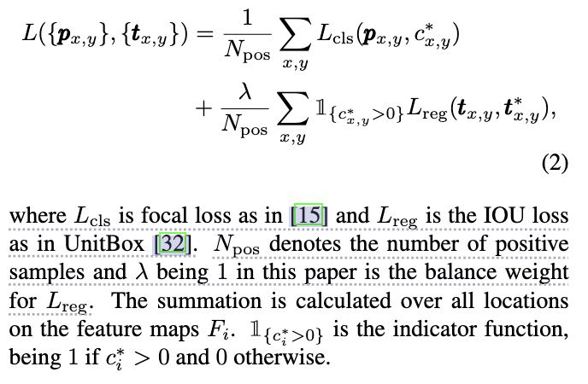
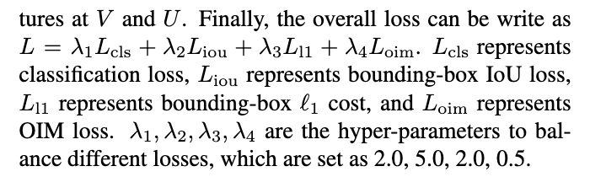
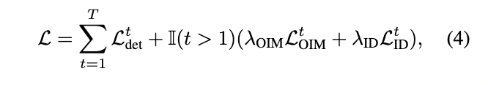
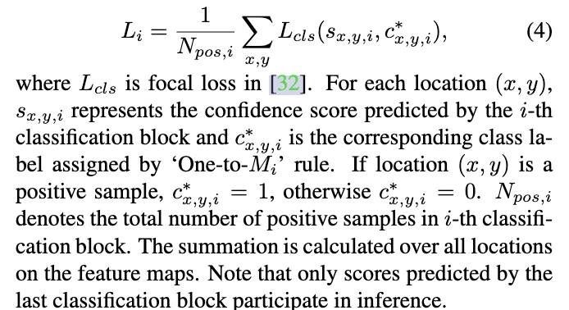
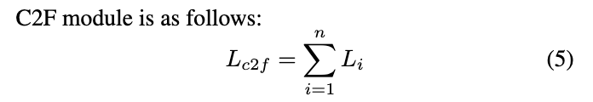
二、Loss Function
FCOS: Fully Convolutional One-Stage Object Detection
PSTR: End-to-End One-Step Person Search With Transformers
Cascade Transformers for End-to-End Person Search
Optimal Proposal Learning for Deployable End-to-End Pedestrian Detection

Slide 4
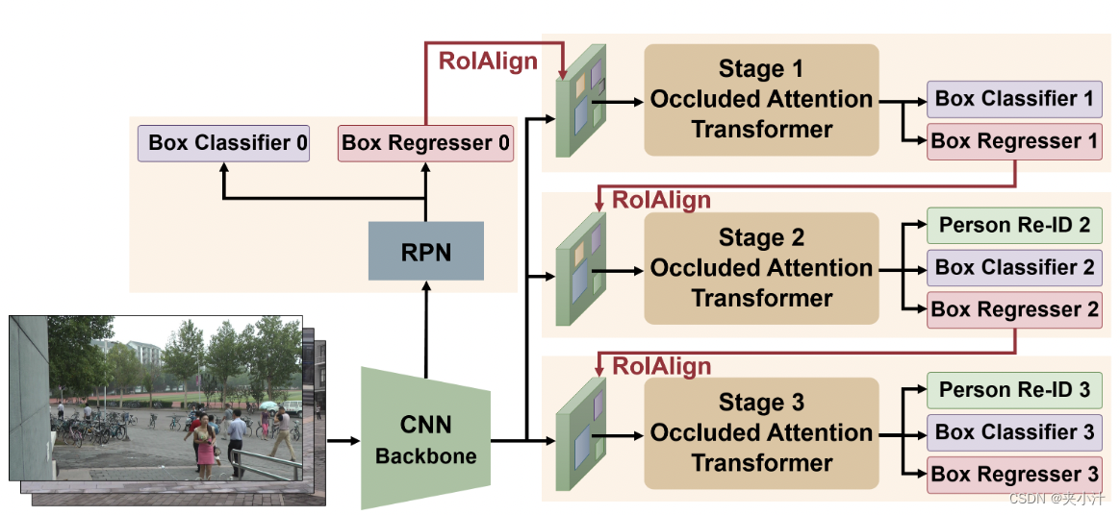
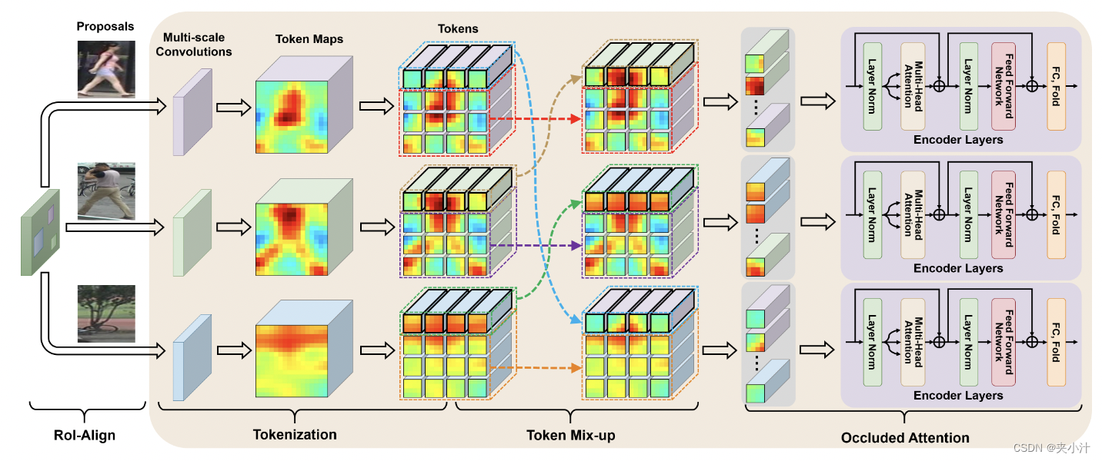
三、Method
COAT方法基于级联Transformer结构
Song, Zifan, et al. "Learning Scene-Pedestrian Graph for End-to-End Person Search." IEEE Transactions on Industrial Informatics (2023).
Wang, Jiabei, et al. "Deep intra-image contrastive learning for weakly supervised one-step person search." Pattern Recognition 147 (2024): 110047.
Fiaz, Mustansar, et al. "SAT: Scale-Augmented Transformer for Person Search." Proceedings of the IEEE/CVF Winter Conference on Applications of Computer Vision. 2023.
场景-行人图
深度图像内对比学习；弱监督
尺度增强Transformer

Slide 5
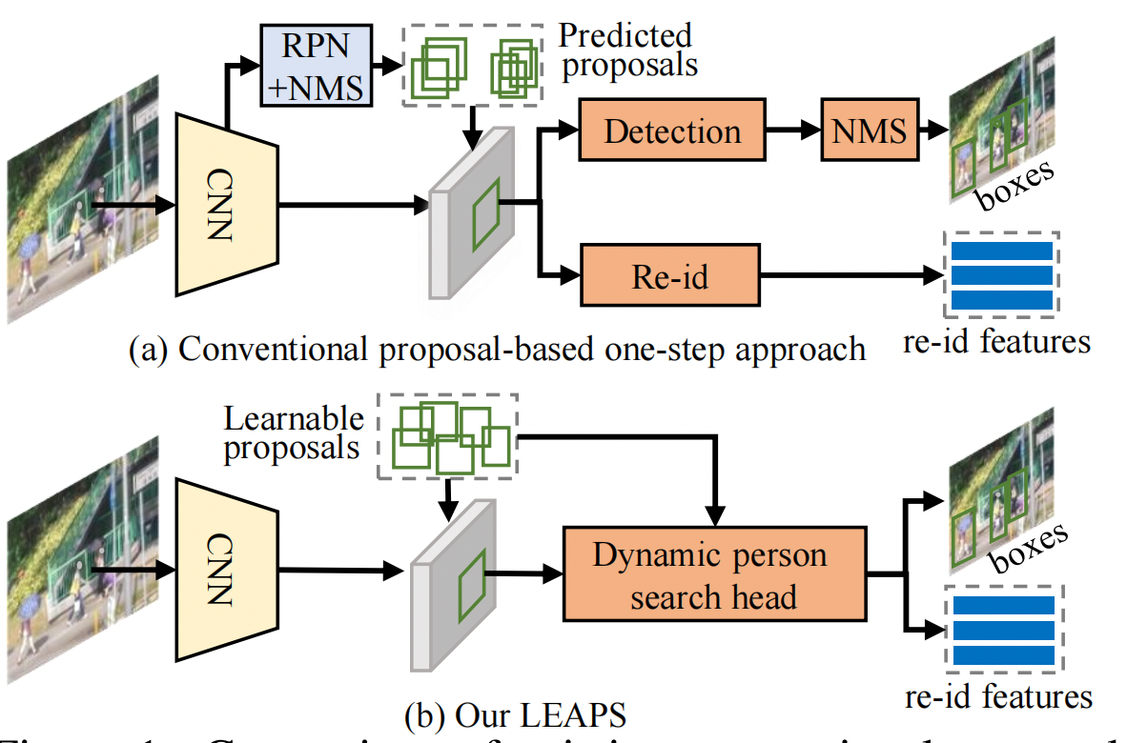
三、Method
LEAPS: End-to-End One-Step Person Search With Learnable Proposals
Learnable Proposals：LEAPS，可学习候选框端到端一步行人搜索方法
  采用动态行人搜索头直接进行行人检测和相应的重识别特征生成，而无需非极大值抑制后处理，动态行人搜索头包括检测头和新型柔性re-id头；
  re-id头首先采用动态感兴趣区域(region-of-interest, RoI)操作来提取候选区域的有判别力的RoI特征。然后，使用普通交互重识别模块和分层交互重识别模块生成重识别特征；
  为了更好地指导判别性重识别特征学习，在检测头中引入多样化的重识别样本匹配策略，而不是二分图匹配；
COAT方法改进：Transformer、检索和重识别头、有/无监督学习处理

Slide 6
Co-Scale Conv-Attentional Image Transformers
汇报人：杨思洁
二0二三年六月十六日

Slide 7
01
Abstract
02
Introduction
目 录
CONTENTS
03
Conv-Attention Module
04
Experiment
Notes:
我的汇报由五个部分组成

Slide 8
一、Abstract
Co-Scale Conv-Attentional Image Transformers
Co-Scale Conv-Attentional Image Transformers(CoaT)
  基于Transformer的图像分类器
  Co-Scale：共尺度机制
  Conv-Attentional：卷积注意力机制
Journal：
DOI地址：
论文地址：
会议日期：
作者名称：
代码地址：
Notes:
在安防领域具有重要的应用价值。

Slide 9
二、Introduction
CNN vs Transformer
  从定义上：CNN和Transformer是两种不同的网络模型。CNN卷积神经网络通过卷积提取图像特征；Transformer是基于自注意力机制的序列到序列模型，通过多头自注意力机制来捕捉输入序列中的关系，从而实现对序列的编码和解码。
  从权重计算上：在CNN中，权重在训练期间学习，但在测试期间固定；在Transformer自注意力机制中，基于每对token之间的相似度或亲和度动态计算权重，这比卷积中的线性滤波计算要求更高。
  从应用上： Transformer的早期开发主要集中在自然语言处理任务上，随着基础框架的日益发展，Transformer开始在计算机视觉领域取得成果。虽然基于transformer的图像分类器已经报告了不错的结果，但与发展良好的CNN模型相比，性能和设计差距仍然存在。
Notes:
在安防领域具有重要的应用价值。

Slide 10
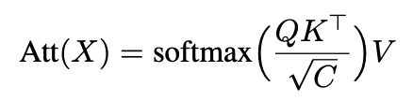

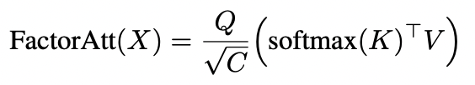
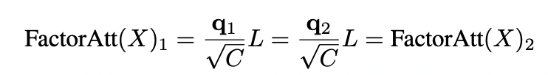
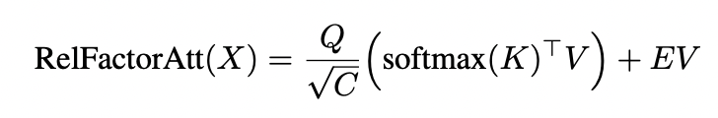

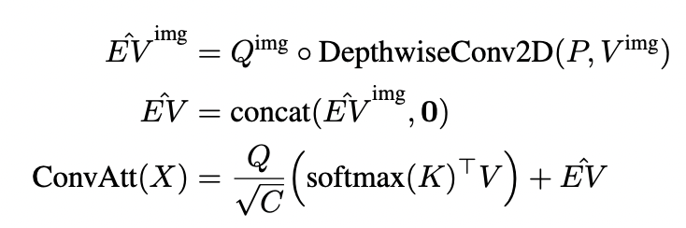
三、Method
:Conv-Attention Module
原始的Transformer公式，时间复杂度O(N²C)、空间复杂度O(N²)
自注意力线性化启发，时间复杂度O(NCC’)、空间复杂度O (NC’+NC+CC’)
softmax以元素方式应用于序列中的token，比例分子显式应用
时间复杂度O(NC+C²)、空间复杂度O (NC²)
查询向量q1,q2∈ R C来自Q，q1=q2，自注意力输出相同
卷积相对位置编码，EV代表相对注意力图
时间复杂度O(N²C)、空间复杂度O(N²)
将查询中的每个通道、位置编码和值向量视为内部头
将EV项简化为EV^
有两种类型的token：class token（CLS）和image token
使用二维深度卷积
Notes:
在安防领域具有重要的应用价值。

Slide 11
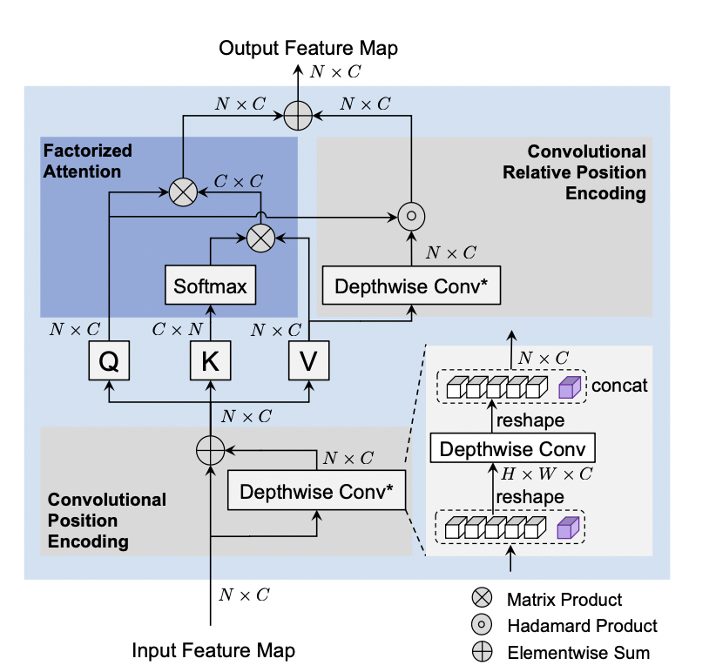
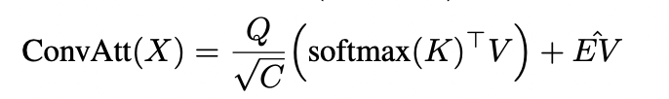
三、Method
:Conv-Attention Module
Conv-Attention对输入的图像标记应用卷积位置编码。
得到的特征被输入到具有卷积相对位置编码的分解注意力中
输入的image token标记应用卷积位置编码，进行DepthwiseConv1D；
得到的结果进行ConvAtt(·)，进行Factorized Attention和卷积相对位置编码，生成的映射用于后续前馈网络。
共享同一尺度内串行和并行模块的权重
对于卷积位置编码，卷积核大小设置为3。
对于卷积相对位置编码的不同注意头的图像特征，卷积核大小设置为3、5和7。
Notes:
在安防领域具有重要的应用价值。

Slide 12
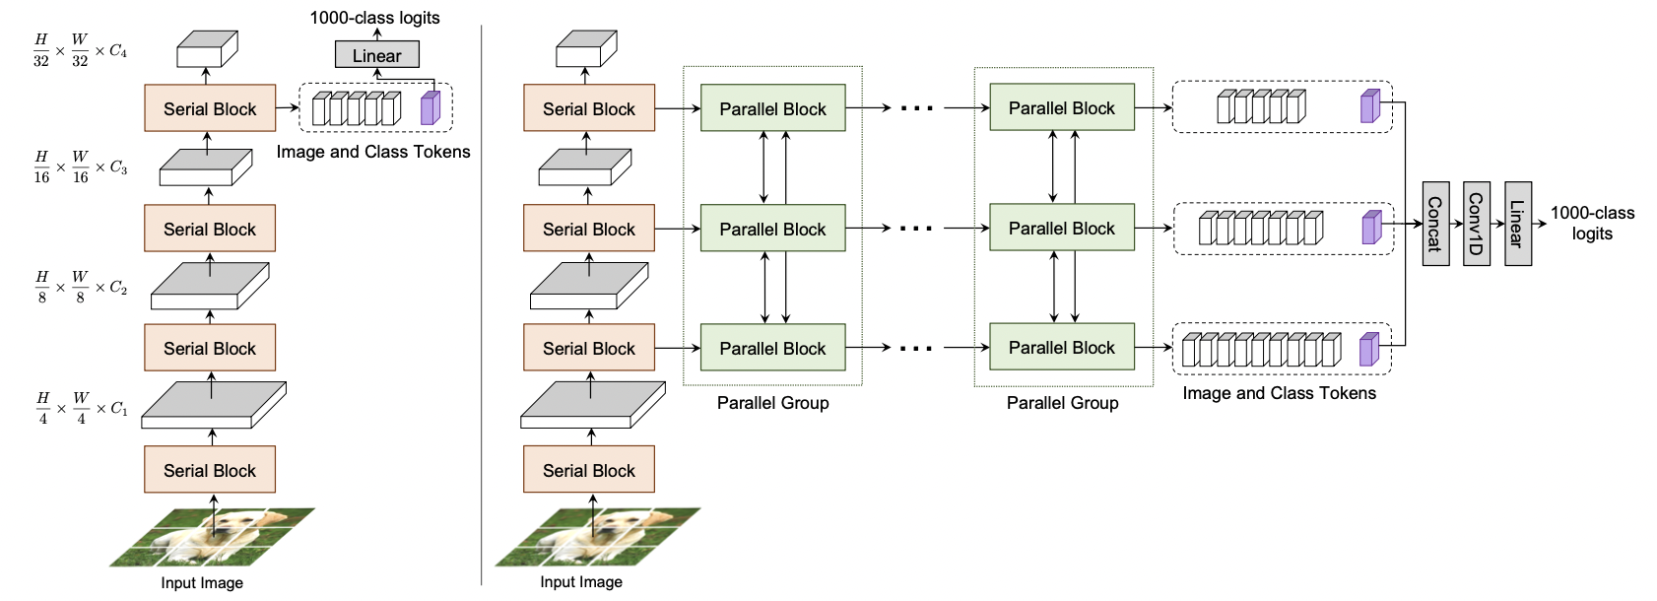
三、Method
:Co-Scale Conv-Attentional Transformers
CoaT-Lite
CoaT
仅串行块；
下采样后在最后一个串行块中
获得cls token；
串行块 + 并行块；
从串行块获得多尺度特征映射，
从其他三个尺度中聚合CLS token
Tiny, Mini,Small and Medium
Notes:
在安防领域具有重要的应用价值。

Slide 13
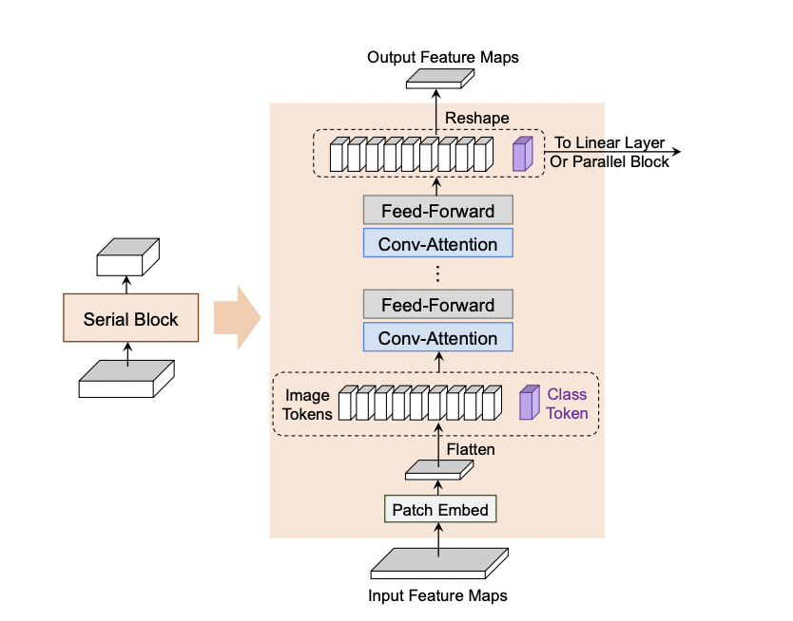
三、Method
:Co-Scale Conv-Attentional Transformers
CoaT架构中的两种类型的构建块，即串行块和并行块，模拟多种尺度，并实现协同尺度机制。
CoaT Serial Block降低分辨率对图像表示进行建模
patch embedding层按一定比例对输入的特征图进行采样；
将缩减后的特征图展平为一系列image tokens；
将image tokens与额外的CLS token连接，应用ConvAtt(·)，生成的映射用于后续前馈网络；
将CLS token与image tokens分离，并将image tokens reshape为下一个串行块的二维特征映射。
Notes:
在安防领域具有重要的应用价值。

Slide 14
三、Method
:Co-Scale Conv-Attentional Transformers
CoaT架构中的两种类型的构建块，即串行块和并行块，模拟多种尺度，并实现协同尺度机制。
def coat_lite_small(**kwargs):
model = CoaT(patch_size=4, embed_dims=[64, 128, 320, 512], serial_depths=
[3, 4, 6, 3], parallel_depth=0, num_heads=8,
mlp_ratios=[8, 8, 4, 4], **kwargs)
model.default_cfg = _cfg_coat()
return model
class PatchEmbed(nn.Module):
""" Image to Patch Embedding """
def __init__(self, patch_size=16, in_chans=3, embed_dim=768):
super().__init__()
patch_size = to_2tuple(patch_size)
self.patch_size = patch_size #4
self.proj = nn.Conv2d(in_chans, embed_dim, kernel_size=patch_size, stride=patch_size)#(3,64,4,4)
self.norm = nn.LayerNorm(embed_dim)
def forward(self, x):
_, _, H, W = x.shape
out_H, out_W = H // self.patch_size[0], W // self.patch_size[1] #(120,160)/(80,60)
x = self.proj(x).flatten(2).transpose(1, 2)#(1,19200,64)/(1,4800,128)
out = self.norm(x)#(1,19200,64)
return out, (out_H, out_W)
Notes:
在安防领域具有重要的应用价值。

Slide 15
三、Method
:Co-Scale Conv-Attentional Transformers
class SerialBlock(nn.Module):
""" Serial block class.
Note: In this implementation, each serial block only contains a conv-attention and a FFN (MLP) module. """
def __init__(self, dim, num_heads, mlp_ratio=4., qkv_bias=False, qk_scale=None, drop=0., attn_drop=0.,
drop_path=0., act_layer=nn.GELU, norm_layer=nn.LayerNorm,
shared_cpe=None, shared_crpe=None):
# shared_cpe=self.cpe1, shared_crpe=self.crpe1
super().__init__()
# Conv-Attention.
self.cpe = shared_cpe
self.norm1 = norm_layer(dim)
self.factoratt_crpe = FactorAtt_ConvRelPosEnc(
dim, num_heads=num_heads, qkv_bias=qkv_bias, qk_scale=qk_scale, attn_drop=attn_drop, proj_drop=drop,
shared_crpe=shared_crpe)
self.drop_path = DropPath(drop_path) if drop_path > 0. else nn.Identity()
# MLP.
self.norm2 = norm_layer(dim)
mlp_hidden_dim = int(dim * mlp_ratio)
self.mlp = Mlp(in_features=dim, hidden_features=mlp_hidden_dim, act_layer=act_layer, drop=drop)
def forward(self, x, size):
# Conv-Attention.
x = self.cpe(x, size) #[(1,19201,64),(120,160)]/[(1,4801,128),(60,80)] # Apply convolutional position encoding.
cur = self.norm1(x)
cur = self.factoratt_crpe(cur, size) #(1,19201,64)/(1,4801,128) # Apply factorized attention and convolutional relative position encoding.
x = x + self.drop_path(cur) #(1,19201,64)/(1,4801,128)
# MLP.
cur = self.norm2(x)
cur = self.mlp(cur)
x = x + self.drop_path(cur)
return x
Notes:
在安防领域具有重要的应用价值。

Slide 16
三、Method
:Co-Scale Conv-Attentional Transformers
class ConvPosEnc(nn.Module):
""" Convolutional Position Encoding.
Note: This module is similar to the conditional position encoding in CPVT.
"""
def __init__(self, dim, k=3):
super(ConvPosEnc, self).__init__()
self.proj = nn.Conv2d(dim, dim, k, 1, k//2, groups=dim)
def forward(self, x, size):
B, N, C = x.shape #(1,19201,64)
H, W = size #(120,160)
assert N == 1 + H * W
# Extract CLS token and image tokens.
cls_token, img_tokens = x[:, :1], x[:, 1:] #(1,1,64),(1,19200,64) # Shape: [B, 1, C], [B, H*W, C].
# Depthwise convolution.
feat = img_tokens.transpose(1, 2).view(B, C, H, W)#(1,64,120,160)
x = self.proj(feat) + feat#(1,64,120,160)
x = x.flatten(2).transpose(1, 2)
# Combine with CLS token.
x = torch.cat((cls_token, x), dim=1)#(1,19201,64)
return x
self.factoratt_crpe = FactorAtt_ConvRelPosEnc(
dim, num_heads=num_heads, qkv_bias=qkv_bias, qk_scale=qk_scale, attn_drop=attn_drop, proj_drop=drop,
shared_crpe=shared_crpe)
Notes:
在安防领域具有重要的应用价值。

Slide 17
三、Method
:Co-Scale Conv-Attentional Transformers
class FactorAtt_ConvRelPosEnc(nn.Module):
""" Factorized attention with convolutional relative position encoding class. """
def __init__(self, dim, num_heads=8, qkv_bias=False, qk_scale=None, attn_drop=0., proj_drop=0., shared_crpe=None):
super().__init__()
self.num_heads = num_heads
head_dim = dim // num_heads
self.scale = qk_scale or head_dim ** -0.5
self.qkv = nn.Linear(dim, dim * 3, bias=qkv_bias)
self.attn_drop = nn.Dropout(attn_drop) # Note: attn_drop is actually not used.
self.proj = nn.Linear(dim, dim)
self.proj_drop = nn.Dropout(proj_drop)
# Shared convolutional relative position encoding.
self.crpe = shared_crpe
def forward(self, x, size):
B, N, C = x.shape #(1,19201,64)
# Generate Q, K, V.
qkv = self.qkv(x).reshape(B, N, 3, self.num_heads, C // self.num_heads).permute(2, 0, 3, 1, 4) #(3,1,8,19201,8) # Shape: [3, B, h, N, Ch].
q, k, v = qkv[0], qkv[1], qkv[2] #(1,8,19201,8) # Shape: [B, h, N, Ch].
# Factorized attention.
k_softmax = k.softmax(dim=2) # Softmax on dim N.
k_softmax_T_dot_v = einsum('b h n k, b h n v -> b h k v', k_softmax, v) #(1,8,8,8) # Shape: [B, h, Ch, Ch].
factor_att = einsum('b h n k, b h k v -> b h n v', q, k_softmax_T_dot_v) #(1,8,19201,8) # Shape: [B, h, N, Ch].
# Convolutional relative position encoding.
crpe = self.crpe(q, v, size=size) #(1,8,19201,8) # Shape: [B, h, N, Ch].
# Merge and reshape.
x = self.scale * factor_att + crpe #(1,8,19201,8)
x = x.transpose(1, 2).reshape(B, N, C)#(1,19201,64) # Shape: [B, h, N, Ch] -> [B, N, h, Ch] -> [B, N, C].
# Output projection.
x = self.proj(x)#(1,19201,64)
x = self.proj_drop(x)
return x # Shape: [B, N, C].
Notes:
在安防领域具有重要的应用价值。

Slide 18
三、Method
:Co-Scale Conv-Attentional Transformers
class ConvRelPosEnc(nn.Module):
""" Convolutional relative position encoding. """
def __init__(self, Ch, h, window): #(8,8,window=crpe_window={3:2, 5:3, 7:3})
#embed_dims=[64, 128, 320, 512], serial_depths=[3, 4, 6, 3], parallel_depth=0, num_heads=8, mlp_ratios=[8, 8, 4, 4], **kwargs
super().__init__()
if isinstance(window, int):
window = {window: h} # Set the same window size for all attention heads.
self.window = window
elif isinstance(window, dict):
self.window = window #{3:2, 5:3, 7:3}
else:
raise ValueError()
self.conv_list = nn.ModuleList()
self.head_splits = []
for cur_window, cur_head_split in window.items():#(3,2)/(5,3)/(7,3)
dilation = 1 # Use dilation=1 at default.
padding_size = (cur_window + (cur_window - 1) * (dilation - 1)) // 2 #(3+(2)*(0))//2 =1 # Determine padding size. Ref: https://discuss.pytorch.org/t/how-to-keep-the-shape-of-input-and-output-same-when-dilation-conv/14338
cur_conv = nn.Conv2d(cur_head_split*Ch, cur_head_split*Ch, #(16,16,k=3,p=1,1,16)/(18,18,k=5,p=2,1,16)
kernel_size=(cur_window, cur_window),
padding=(padding_size, padding_size),
dilation=(dilation, dilation),
groups=cur_head_split*Ch,
)
self.conv_list.append(cur_conv)
self.head_splits.append(cur_head_split)#(2,3,3)
self.channel_splits = [x*Ch for x in self.head_splits] #ch = 8 , head_splits=[2,3,3]
def forward(self, q, v, size): #size(q=v)=(1,8,19201,8)
B, h, N, Ch = q.shape # B:1 h:8 N:19201 Ch:8
H, W = size #(120,160)
assert N == 1 + H * W
# Convolutional relative position encoding.
q_img = q[:,:,1:,:]#(1,8,19200,8) # Shape: [B, h, H*W, Ch].
v_img = v[:,:,1:,:]#(1,8,19200,8) # Shape: [B, h, H*W, Ch].
v_img = rearrange(v_img, 'B h (H W) Ch -> B (h Ch) H W', H=H, W=W)#(1,64,120,160) # Shape: [B, h, H*W, Ch] -> [B, h*Ch, H, W].
v_img_list = torch.split(v_img, self.channel_splits, dim=1) #channel_splits=[16,24,24] # Split according to channels.
conv_v_img_list = [conv(x) for conv, x in zip(self.conv_list, v_img_list)]#[(1,16,120,160),(1,24,120,160),(1,24,120,160)]
conv_v_img = torch.cat(conv_v_img_list, dim=1)#(1,64,120,160)
conv_v_img = rearrange(conv_v_img, 'B (h Ch) H W -> B h (H W) Ch', h=h)#(1,8,19200,8) # Shape: [B, h*Ch, H, W] -> [B, h, H*W, Ch].
EV_hat_img = q_img * conv_v_img#(1,8,19200,8)
zero = torch.zeros((B, h, 1, Ch), dtype=q.dtype, layout=q.layout, device=q.device)#(1,8,1,8)
EV_hat = torch.cat((zero, EV_hat_img), dim=2) #(1,8,19201,8) # Shape: [B, h, N, Ch].
return EV_hat
Notes:
在安防领域具有重要的应用价值。

Slide 19
三、Method
:Co-Scale Conv-Attentional Transformers
CoaT-Lite
CoaT
仅串行块；
下采样后在最后一个串行块中
获得cls token；
串行块 + 并行块；
从串行块获得多尺度特征映射，
从其他三个尺度中聚合CLS token
Notes:
在安防领域具有重要的应用价值。

Slide 20
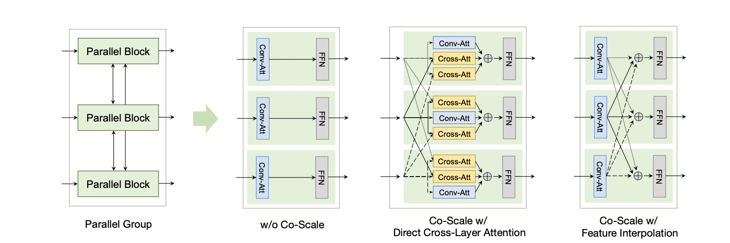
三、Method
:Co-Scale Conv-Attentional Transformers
CoaT架构中每个并行组中的并行块之间实现了一种共尺度机制
CoaT parallel block为实现从细到粗、从粗到细和跨尺度的交互，开发了两种策略
（1）直接跨层注意
（2）注意特征插值
独立的Conv-Att处理来自不同尺度的输入图像特征；
使用双线性插值从每个尺度下采样或上采样图像特征；
属于同一尺度的特征在parallel group中求和，并进一步传递到共享前馈层；
每个尺度的输入特征中形成查询、键和值向量，对于同一层内的注意力使用ConvAtt(·)；
为了引起不同层次的注意，对键和值进行向下采样或向上采样以匹配其他尺度的分辨率；
使用CrossAtt(·)，扩展Conv-Att；
ConvAtt(·)和CrossAtt(·)的输出相加，并应用共享前馈层；
Notes:
在安防领域具有重要的应用价值。

Slide 21
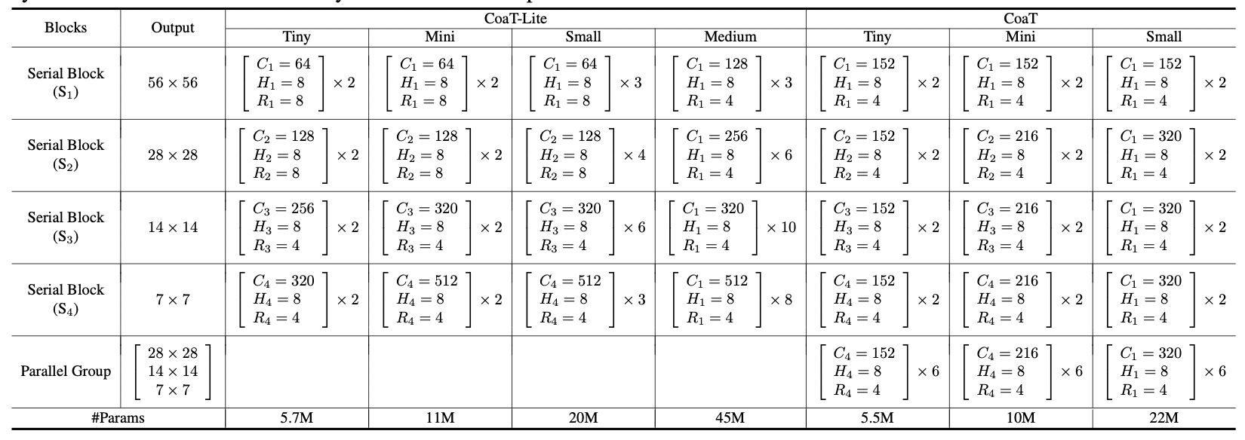
三、Method
:Co-Scale Conv-Attentional Transformers
Tiny, Mini,Small and Medium
例如，Tiny模型表示具有5M参数预算约束的模型。具体来说，这些tiny的模块有四个串行块，每个块有两个conv注意力模块。在CoaT-Lite tiny架构中，注意力层的隐藏维度在后面的块中增加。CoaT Tiny将平行组中注意力层的隐藏维度设置为相等，并在六个平行组内执行Co-Scale机制。
Mini、Small and Medium模型遵循相同的架构设计，但增加了嵌入维度，并增加了块内conv注意力模块的数量。
Notes:
在安防领域具有重要的应用价值。

Slide 22
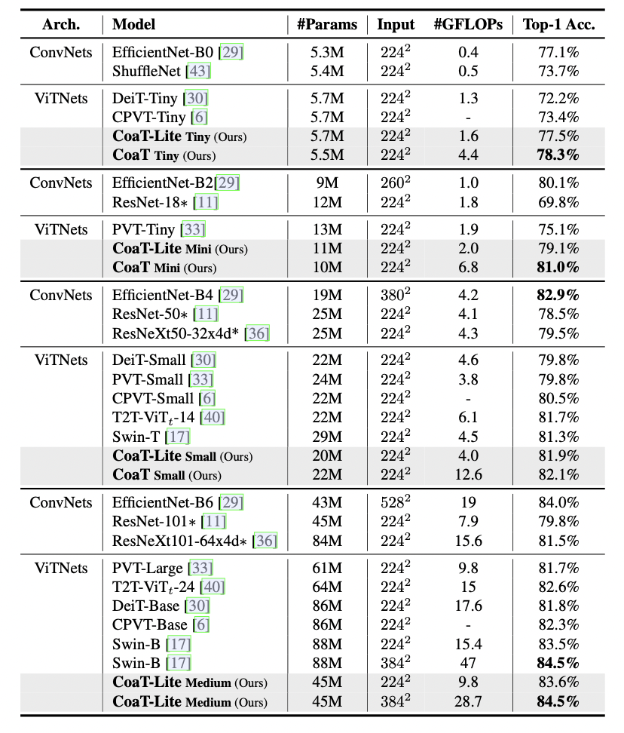
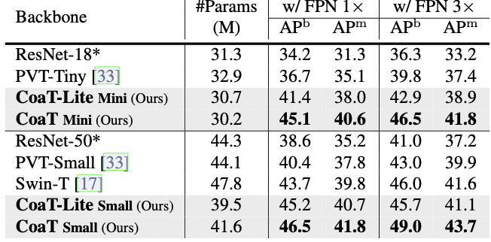
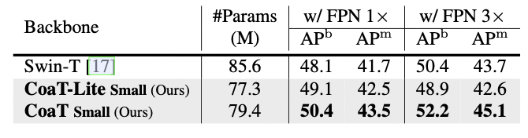
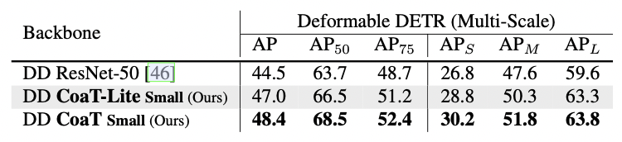
四、Experiment
Notes:
在安防领域具有重要的应用价值。

Slide 23
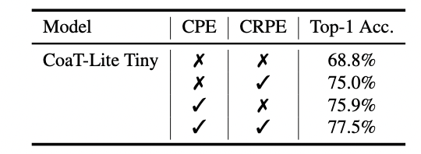
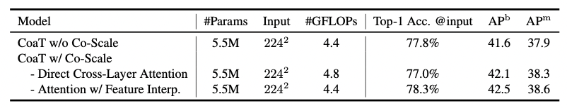
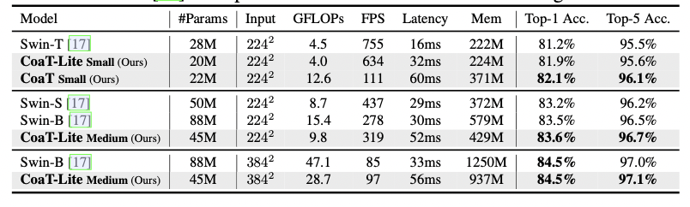
四、Experiment
卷积相对位置编码（CRPE）和卷积位置编码（CPE）的有效性
两种位置编码方案互补而不是冲突
没有co-scale作为基线的CoaT与没有co-scale机制的CoaT相比，具有特征插值的CoaT显示了在分类和目标检测上的性能改进
CoaT模型比类似尺寸的Swin-Transformer具有更高的精度，并行组对计算的要求更高，这可以通过在未来的工作中重新减少高分辨率并行块并在Co-Scale中重新使用其特征图来缓解
Notes:
在安防领域具有重要的应用价值。

Slide 24
LEAPS: End-to-End One-Step Person Search With Learnable Proposals
汇报人：杨思洁
二0二三年七月二十一日

Slide 25
01
Abstract
02
Introduction
目 录
CONTENTS
03
Cascade Transformer
04
Experiment
Notes:
我的汇报由五个部分组成

Slide 26
一、Abstract
LEAPS: End-to-End One-Step Person Search With Learnable Proposals
Learnable Proposals：LEAPS，可学习候选框端到端一步行人搜索方法
  采用动态行人搜索头直接进行行人检测和相应的重识别特征生成，而无需非极大值抑制后处理，动态行人搜索头包括检测头和新型柔性re-id头；
  re-id头首先采用动态感兴趣区域(region-of-interest, RoI)操作来提取候选区域的有判别力的RoI特征。然后，使用普通交互重识别模块和分层交互重识别模块生成重识别特征；
  为了更好地指导判别性重识别特征学习，在检测头中引入多样化的重识别样本匹配策略，而不是二分图匹配；
End-to-End One-Step Person Search：端到端一步行人搜索方法
在数据集CUHK-SYSU和PRW上取得了最先进的性能
Journal：2022 IEEE/CVF CONFERENCE ON COMPUTER VISION AND PATTERN RECOGNITION (CVPR)
DOI地址：DOI10.1109/CVPR52688.2022.00712
论文地址：https://arxiv.org/abs/2203.09642
会议日期：JUN 18-24, 2022
作者名称：Rui Yu^{1,2*}, Dawei Du¹, Rodney LaLonde¹, Daniel Davila¹, Christopher Funk¹, Anthony Hoogs¹, Brian Clipp¹ , ¹Kitware, Inc., NY & NC, USA, ²Pennsylvania State University, PA, USA
代码地址：
Notes:
在安防领域具有重要的应用价值。

Slide 27
二、Introduction
One-Step：在单个统一网络中执行行人检测和重识别两个子任务
  eg：Faster R-CNN
RPN：Region Proposal Networks，生成候选目标区域的网络
NMS：Non Maximum Suppression，非极大抑制
目标：设计一个端到端的行人检索框架，而非进行手工设计的锚点和非极大抑制操作；
提出：LEAPS方法，用一组稀疏的可学习的候选框作为输入，引入动态行人搜索头，直接预测行人边界框及其相应的重识别特征。
现有传统的基于候选框的一步方法(a)和本文方法(b)的比较
Notes:
在安防领域具有重要的应用价值。

Slide 28
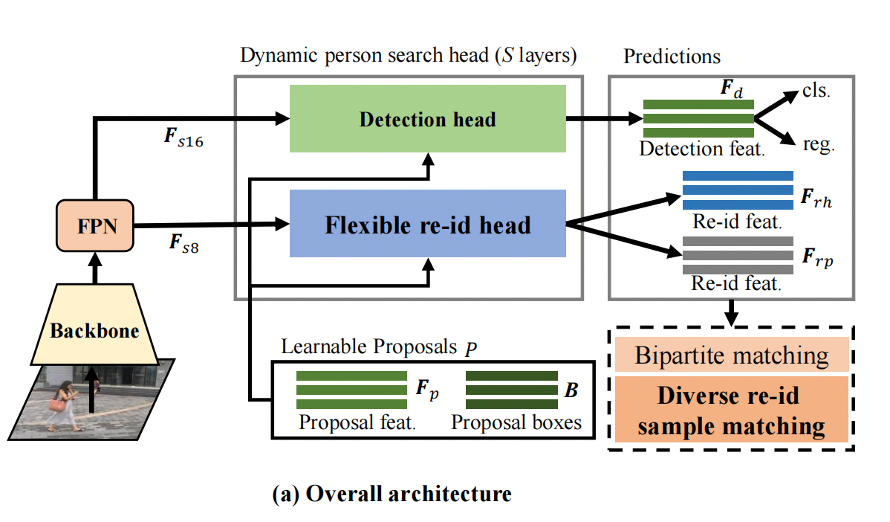
三、Method
1）给定输入图像，使用深层骨干网络ResNet50和特征金字塔，提取出深度特征图F_{s16}和F_{s8}；
2）动态行人检索头将深度特征图F_{s16}和F_{s8}以及可学习候选框P作为输入；
3）预测分类得分，进行边界框回归，得到两个不同的re-id特征F_{rh}和F_{rp}；
4）使用多样化re-id样本匹配策略指导特征学习进行匹配；
Dynamic person search head
  Detection head
  Flexible re-id head
Learnable Proposals
Predictions
Diverse re-id sample matching
LEAPS框架总体架构
Notes:
在安防领域具有重要的应用价值。

Slide 29
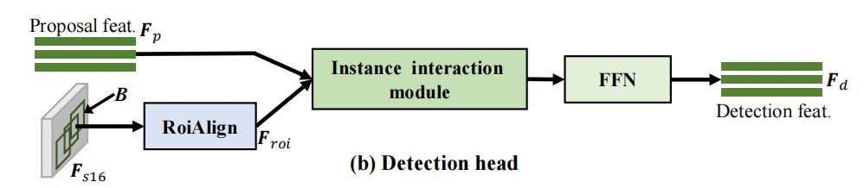
三、Method
Dynamic Person Search Head
Detection head
  输入：特征图F_{s16}、候选框特征F_{p}和候选框B；
  提取RoI特征：使用RoiAlign操作，得到RoI特征F_{roi}；
  输出检测特征：使用实例交互模块和FFN层，生成行人检测特征F_{d}。F_{d}用作候选框的检测和回归，用作级联结构中下一阶段的候选框特征F_{p}；
    实例交互模块：两个带有 ReLU激活函数的动态 1×1 卷积和一个全连接层组成，两个卷积参数由F_{p}动态生成；
    FFN层：两个包含ReLU的全连接层；
Detection head示意图
Notes:
在安防领域具有重要的应用价值。

Slide 30
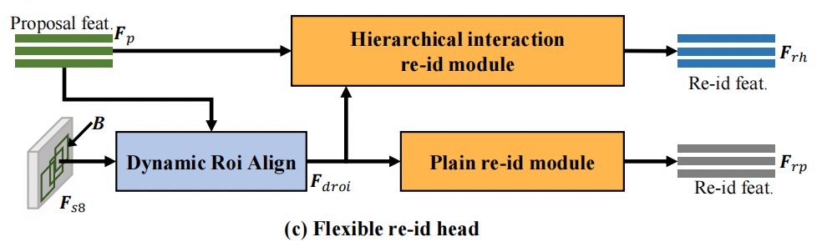
三、Method
Dynamic Person Search Head
Flexible re-id head
    输入：特征图F_{s8}、候选框特征F_{p}和候选框B；
    提取RoI特征：使用Dynamic RoiAlign操作，得到判别性RoI特征F_{droi}；
    两个分支生成不同的re-id特征：利用丰富的实例信息，学习不同的特征；
      普通的re-id模块：生成re-id特征F_{rp}；
      分层交互re-id模块：生成re-id特征F_{rh}；
Flexible re-id head示意图
Notes:
在安防领域具有重要的应用价值。

Slide 31
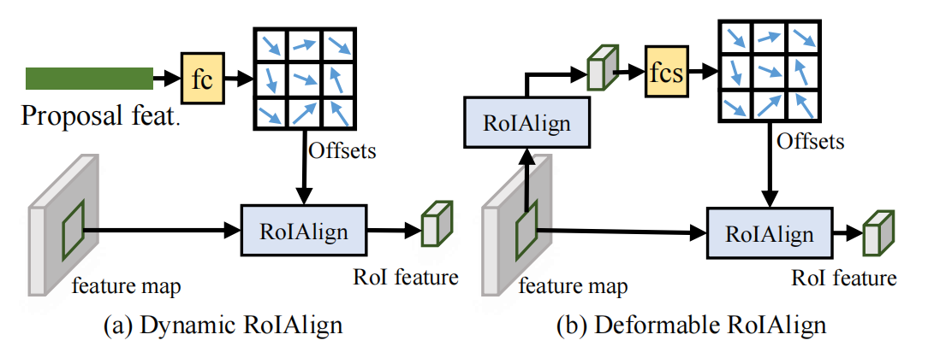

三、Method
Dynamic Person Search Head
动态提取RoI特征
动态RoIAlign和可变形RoIAlign的比较
Notes:
在安防领域具有重要的应用价值。

Slide 32
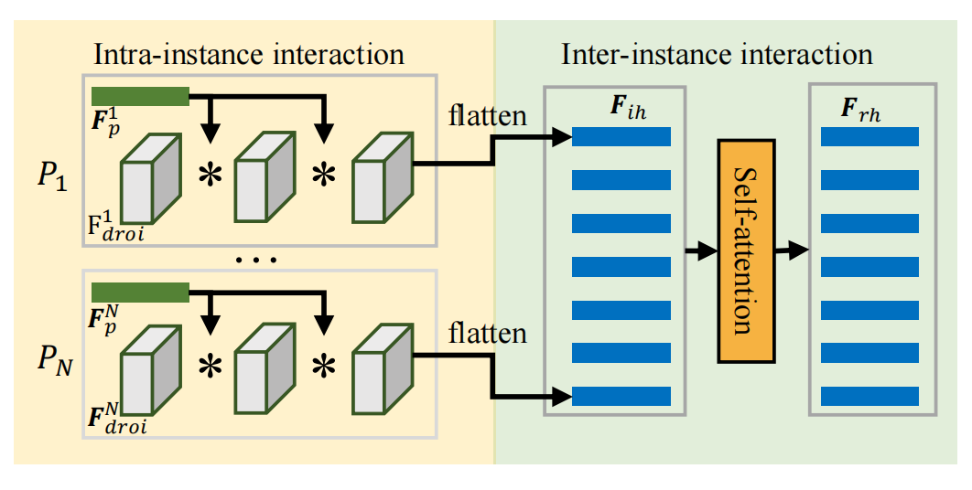
三、Method
Dynamic Person Search Head
分层交互重识别
    实例内信息交互：使用两个动态 1×1 卷积执行，两个卷积参数由具有全连接层的提案特征F_{p}生成；不同的提案在每个提案中具有不同的参数来进行实例内交互。交互后生成中间特征F_{ih}，并沿着H、W、通道维度关注；
    实例间信息交互：采用自注意力模块捕获不同输入之间的关系，从而利用不同实例之间的上下文信息。实例间信息交互后的输出特征表示为重识别特征F_{rh}。
分层交互重识别模块HIRM详细介绍
Notes:
在安防领域具有重要的应用价值。

Slide 33
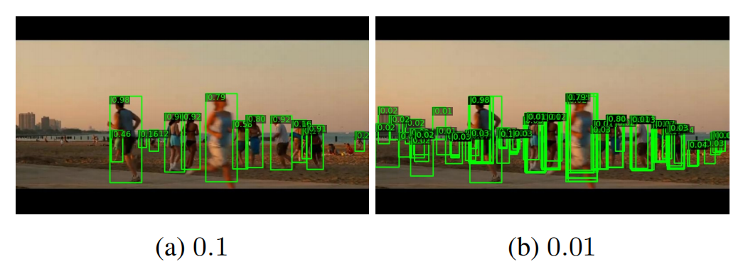
三、Method
Diverse Re-id Sample Matching
端到端物体检测器的检测结果：显示分类分数大于给定阈值的边界框。发现：除了一个得分高的边界框外，行人周围还有一些得分低的预测边界框。我们认为这些边界框可以为重识别提供不同的实例信息。
LEAPS框架总体架构
多样化re-id样本匹配策略：一个正样本不足以指导判别性重识别特征学习。于是采用一对一的二分匹配进行检测，并为re-id头引入多样化的re-id样本匹配
Notes:
在安防领域具有重要的应用价值。

Slide 34
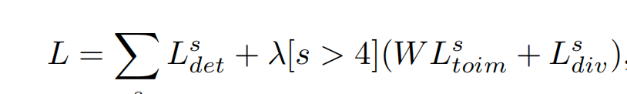
三、Method
Training and Inference
重识别权重
检测损失
三重态辅助OIM损失
在推理过程中，行人检索的目的是在图库图像的查询图像中搜索带框注释的目标行人。首先使用LEAPS来预测人物边界框及其相应的识别特征。
之后如果相应的边界框与目标人物具有最大重叠，则我们将预测的识别特征分配给目标人物。同样，我们可以在图像中生成行人的身份特征。
最后，我们根据余弦相似度将查询图像中的目标行人与图像中的任务进行匹配。
Notes:
在安防领域具有重要的应用价值。

Slide 35
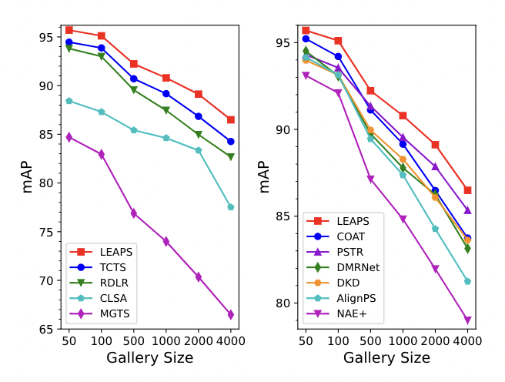
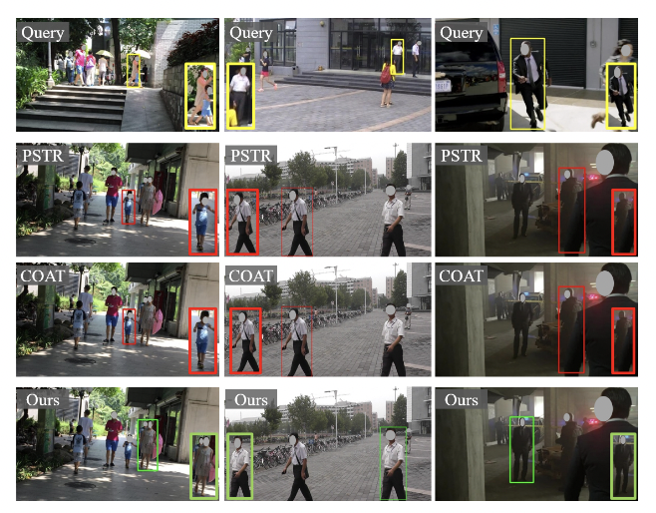
四、Experiment
Notes:
在安防领域具有重要的应用价值。

Slide 36
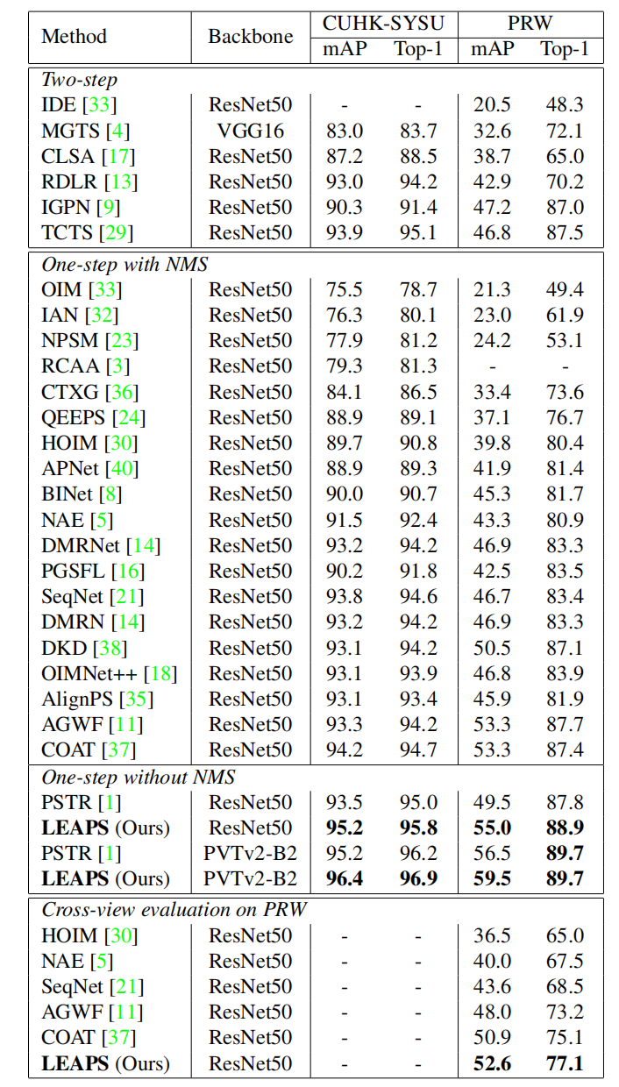
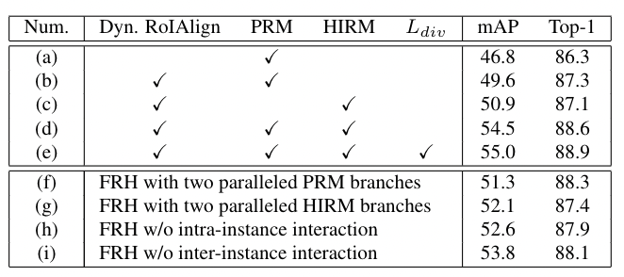
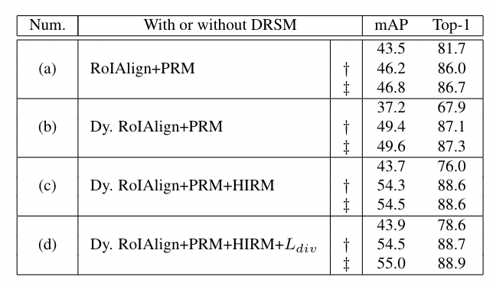
四、Experiment
Notes:
在安防领域具有重要的应用价值。

Slide 37
Cascade Transformers for End-to-End Person Search
汇报人：杨思洁
二0二三年八月七日

Slide 38
01
Abstract
02
Introduction
目 录
CONTENTS
03
Cascade Transformer
04
Experiment
Notes:
我的汇报由五个部分组成

Slide 39
一、Abstract
Cascade Transformers for End-to-End Person Search
Cascade Transformers：级联遮挡注意力Transformer (Cascade Occluded Attention Transformer, COAT)
  一共分为三个阶段，第一阶段检测行人，后面两个阶段同时完成并逐步完善行人检测和重识别的表示；
  每个阶段，Transformer在联合阈值上应用更严格的交叉，迫使网络学习粗到细的姿态/尺度不变特征；
End-to-End Person Search：端到端行人搜索
在数据集CUHK-SYSU和PRW上取得了最先进的性能
Journal：2022 IEEE/CVF CONFERENCE ON COMPUTER VISION AND PATTERN RECOGNITION (CVPR)
DOI地址：DOI10.1109/CVPR52688.2022.00712
论文地址：https://arxiv.org/abs/2203.09642
会议日期：JUN 18-24, 2022
作者名称：Rui Yu^{1,2*}, Dawei Du¹, Rodney LaLonde¹, Daniel Davila¹, Christopher Funk¹, Anthony Hoogs¹, Brian Clipp¹ , ¹Kitware, Inc., NY & NC, USA, ²Pennsylvania State University, PA, USA
代码地址：https://github.com/Kitware/COAT
Notes:
在安防领域具有重要的应用价值。

Slide 40
二、Introduction
行人搜索主要面临的几个挑战：
行人检测和行人重识别在特征学习上存在冲突。行人检测旨在学习在人群中泛化的特征，以区分人与背景，而行人重识别旨在学习在人群中不泛化但能区分人与人的特征。现有工作遵循“重识别优先”或“检测优先”原则，让一个子任务优先于另一个子任务。然而，在依赖任一优先策略时，很难平衡两个子任务在不同情况下的重要性。
显著的尺度或姿态变化增加了身份识别的难度。特征金字塔或可变形卷积已被用于解决特征学习中的尺度、姿态或视角失调。然而，简单的特征融合策略可能会在特征嵌入中引入额外的背景噪声，导致重识别性能较差。
与背景物体或其他行人的遮挡会使外观表示更加模糊。以往的行人搜索方法大多采用基于锚点的或无锚点的方法对行人进行整体外观建模。尽管行人搜索的准确性有所提高，但在复杂的遮挡情况下，这些方法仍然容易失败。
本文贡献：
提出了第一个基于级联Transformer的端到端行人搜索框架。渐进式设计有效地平衡了行人检测和行人重识别，Transformer有助于处理尺度和姿态/视角的变化。
在多尺度Transformer中使用遮挡注意力机制来提高性能，在遮挡场景中生成有判别力的细粒度人物表示。
在两个数据集CUHK-SYSU和PRW上的实验结果表明，COAT方法优于现有的行人搜索方法。
Notes:
在安防领域具有重要的应用价值。

Slide 41
三、Cascade Transformer
使用新的级联遮挡注意力Transformer用于端到端行人检索，采用由粗到细的策略来提高行人检测和行人重识别的质量，共三个阶段：
重点检测行人
逐步完善行人检测和重识别的表示
图：本文提出的级联式行人搜索框架
Notes:
在安防领域具有重要的应用价值。

Slide 42
三、Cascade Transformer
基于Faster R-CNN目标检测器骨干与区域候选网络（Region Proposal Network, RPN）。通过引入一个级联的遮挡注意力Transformer来扩展框架，以端到端的方式进行训练
图：遮挡注意力Transformer的架构
Notes:
在安防领域具有重要的应用价值。

Slide 43




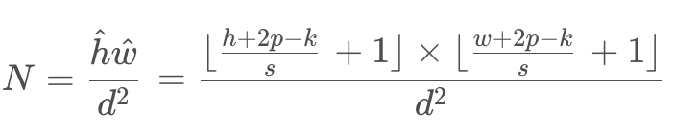
三、Cascade Transformer
图：遮挡注意力Transformer的架构
1）Tokenization：给定一个基础特征图，对不同尺度下的Transformer输入进行token化。
将基础特征图分割为n个切片，利用一系列卷积层来基于切片特征映射
生成tokens，不同的尺度由不同大小的卷积核实现。
基础特征图
处理每个尺度的token
将其展平为一个实例的token输入
token的数量计算为：
Notes:
在安防领域具有重要的应用价值。

Slide 44


三、Cascade Transformer
图：遮挡注意力Transformer的架构
2）Occluded Attention：
我们在Transformer中引入了一种新的token级遮挡注意力机制来模拟实际应用中发现的遮挡。
Tokenization和Token Mix-up阶段得到被展平的token输入：
从mini-batch中的所有检测候选框中收集token，表示为token库：
其中P是每个阶段的批次中的检测候选框数量。
RPN包含正实例和负实例，token库由前景的行人部分和背景的所有对象组成，基于所有实例的相同交换索引集M，在token库之间交换token，交换的token对应于token映射中语义一致但随机选择的子区域。
每个交换的token表示为：
Notes:
在安防领域具有重要的应用价值。

Slide 45

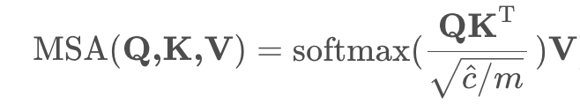


三、Cascade Transformer
图：遮挡注意力Transformer的架构
2）Occluded Attention：
每个token的规模方面，本文运行Transformer的MSA和FFN，通过三个独立的全连接层FC，混合token被转换为Q、K、V
进一步计算多头注意力和所有值的加权和为：
Tokenization和Token Mix-up阶段得到被展平的token输入：
我们将查询、键和值分成m个头，以获得更多的多样性，即变为：
最后，我们将n个尺度的Transformer的输出连接到原始空间大小，
在每个Transformer外面有一个残差连接。经过GAP (global average pooling)层后，提取的特征被送入后续的头部进行box回归、人物/背景分类和行人重识别。
Notes:
在安防领域具有重要的应用价值。

Slide 46
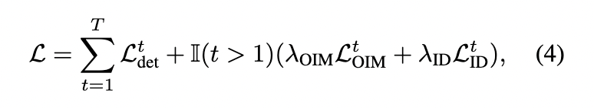
三、Cascade Transformer
在训练阶段，本文所提出的网络是基于端到端训练的，用于行人检测和行人重识别
1）行人检测：行人检测损失L_{det}由回归和分类损失项组成。前者是真实框和前景框之间回归向量的平滑-L1损失，而后者计算估计框预测分类概率的交叉熵损失。
2）行人重识别：本文使用经典的非参数在线实例匹配（Online Instance Matching, OIM）损失L_{OIM}，其维护一个查找表LUT和一个循环队列CQ，分别存储最近mini-batch中所有已标记和未标记身份的特征。我们可以有效地计算mini-batch和LUT/CQ中样本之间的余弦相似度，用于嵌入学习。除此之外，添加了另一个交叉熵损失函数L_{ID}来预测行人的身份，以进行额外的ID级监督。
COAT方法的损失函数如公式(4)所示：
T是级联阶段的数量，利用λ_{OIM}和λ_{ID}系数平衡OIM和ID损失。
I(t>1)是表示我们在第一阶段不考虑行人重识别损失的指标函数。
Notes:
在安防领域具有重要的应用价值。

Slide 47
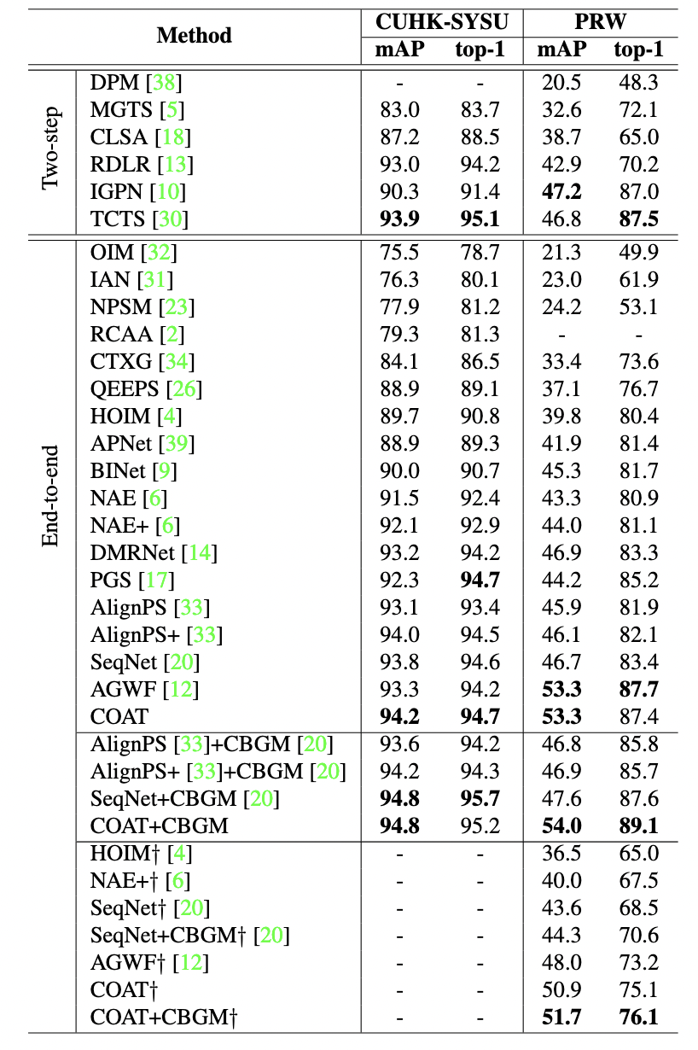
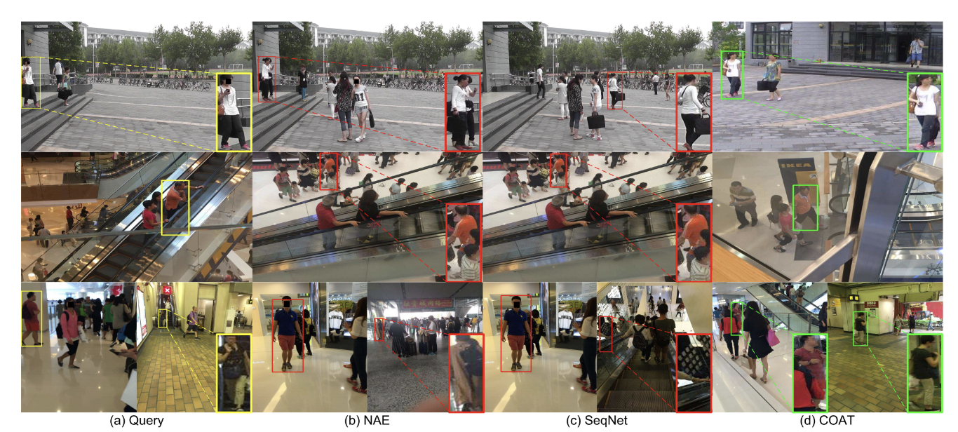
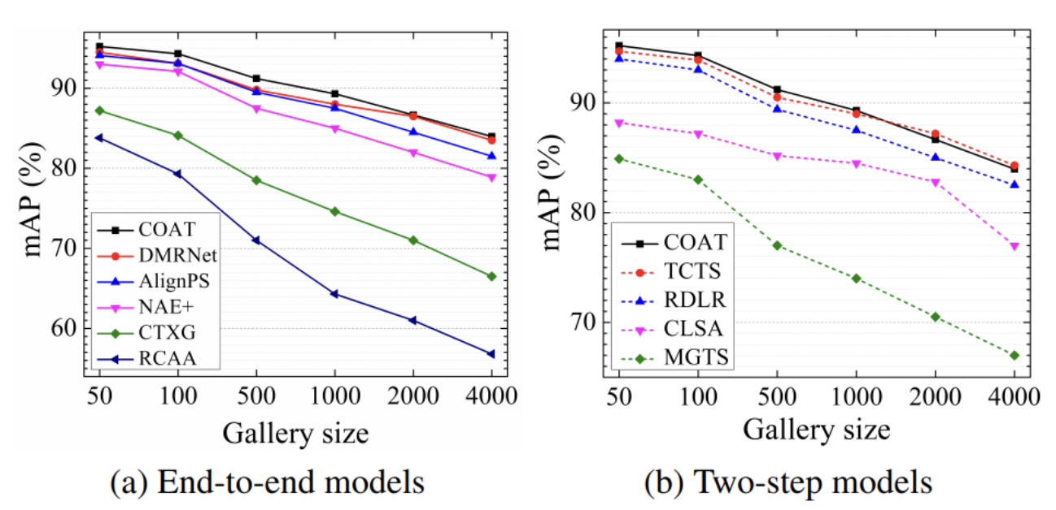
四、Experiment
定性结果
增加gallery大小时比较竞争方法的mAP分数
Notes:
在安防领域具有重要的应用价值。

Slide 48
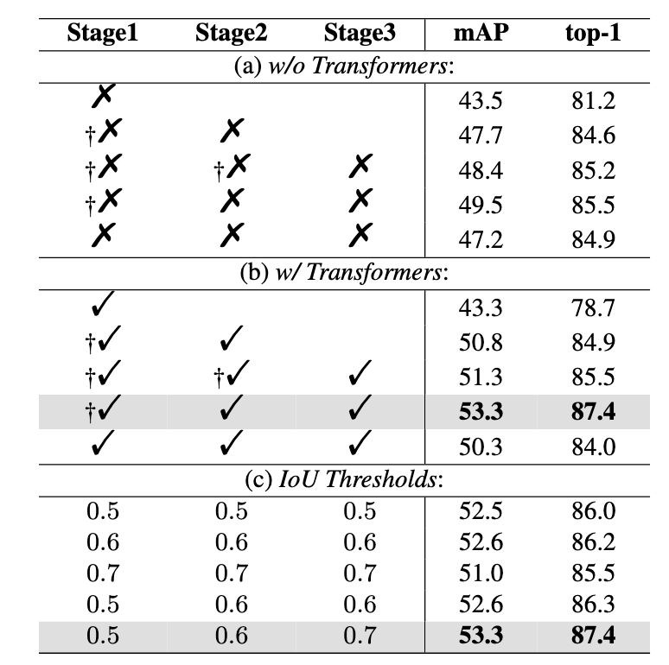
四、Experiment
image size：900 × 1500
Datasets：CUHK-SYSU、PRW
T=3，λ_{OIM}=λ_{ID}=0.5
I(t>1)是表示我们在第一阶段不考虑行人重识别损失的指标函数。
PRW上COAT不同级联变体的比较
“%”：使用与方法[6,20,32]相同的ResNet块(conv5)；
“!”：在每个阶段使用所提出的Transformer；
“†”：没有行人重识别损失的头；
灰色高亮：为我们的最终系统选择的参数；
1）每个阶段用ResNet块(conv5)替换遮挡注意Transformer。如下表1(a)所示，级联结构在增加更多阶段时显著提高了人搜索的精度；
2）当作者们引入所提出的遮挡注意Transformer时，其性能得到了进一步的改善(见下表1(b))，表明的遮挡注意Transformer的有效性；
3）此外，级联设计中不断增加的IoU阈值提高了搜索性能；
Notes:
在安防领域具有重要的应用价值。

Slide 49
PSTR: End-to-End One-Step Person Search With Transformers
汇报人：杨思洁
二0二三年九月八日

Slide 50
01
Abstract
02
Introduction
目 录
CONTENTS
03
Method
04
Experiment
05
Comparison
Notes:
我的汇报由五个部分组成

Slide 51
一、Abstract
PSTR: End-to-End One-Step Person Search With Transformers
PSTR： Transformer-based Person Search Framework，基于Transformer的行人搜索框架，联合执行行人检测和行人重识别
  提出行人搜索专用模块（PSS）：该模块包含用于行人检测的检测编码器-解码器以及用于行人重识别的判别式重识别解码器；
  提出一种简单的多尺度方案，以支持不同规模的行人实例的重识别。PSTR联合实现了物体级识别（检测）和实例级匹配（重识别）的不同目标；
End-to-End One-Step Person Search：端到端一步法行人搜索
在数据集CUHK-SYSU和PRW上取得了最先进的性能
Journal：2022 IEEE/CVF CONFERENCE ON COMPUTER VISION AND PATTERN RECOGNITION (CVPR)
论文地址：https://arxiv.org/pdf/2204.03340.pdf
会议日期：JUN 18-24, 2022
发表日期：Thu, 7 Apr 2022
作者名称：Jiale Cao, Yanwei Pang, Rao Muhammad Anwer, Hisham Cholakkal, Jin Xie, Mubarak Shah, Fahad Shahbaz Khan
代码地址：https://github.com/JialeCao001/PSTR
Notes:
在安防领域具有重要的应用价值。

Slide 52
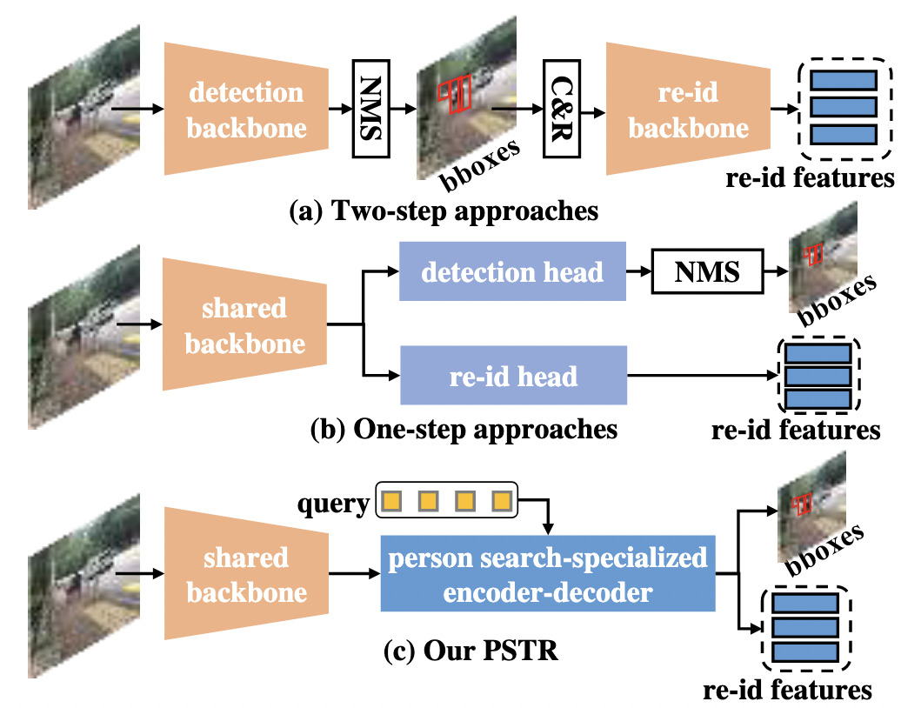
二、Introduction
1）Motivation
改进的re-id特征判别性：希望将行人实例与图像数据库进行匹配，区分同一行人类别中不同行人的实例。Transformer re-id解码器需要对应不同的检测器，并希望生成具有判别力的特征，专门用于执行实例级匹配。
编码多尺度信息以实现行人重识别：研究了一种在Transformer架构中编码多尺度信息的方法，以实现行人搜索中的重识别，而不是图像缩放或特征池化。
2）Contribution
提出了一种新的基于Transformer的端到端行人搜索框架PSTR；
在PSTR中引入了一个行人搜索专用(PSS)模块
多尺度方案的判别式re-id解码器
PSTR框架和现有两步法和一步法的比较
Notes:
在安防领域具有重要的应用价值。

Slide 53
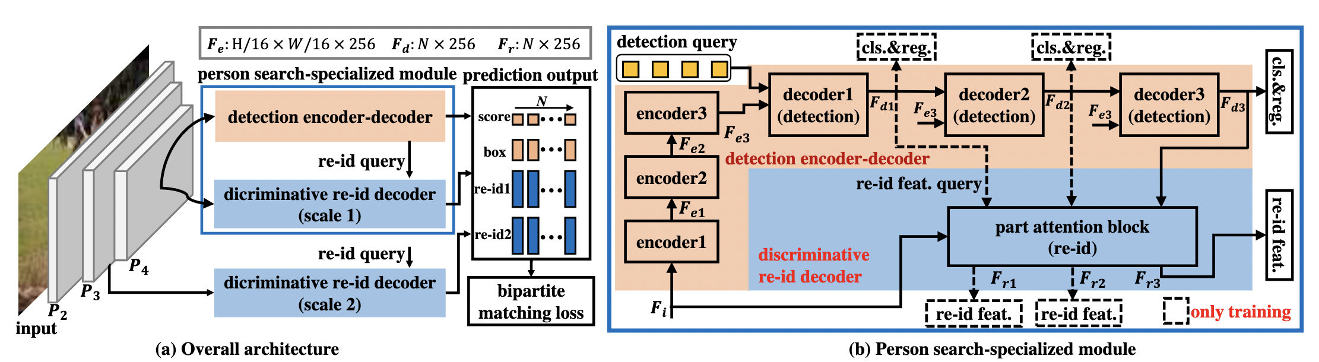
三、Method
PSTR总体框架和行人搜索模块PSS结构
PSTR包括一个主干和一个人员搜索专用(PSS)模块，用于执行人员搜索的检测和重新识别。
PSS模块由检测编码器-解码器和新型判别式重识别解码器组成。
检测编码器-解码器：三个级联解码器和一个预测头进行行人回归和分类；
新型判别式重识别解码器：利用具有共享解码器的多级监督方案，引入部分注意力块，以支持不同尺度下跨行人实例的重识别。
Notes:
在安防领域具有重要的应用价值。

Slide 54
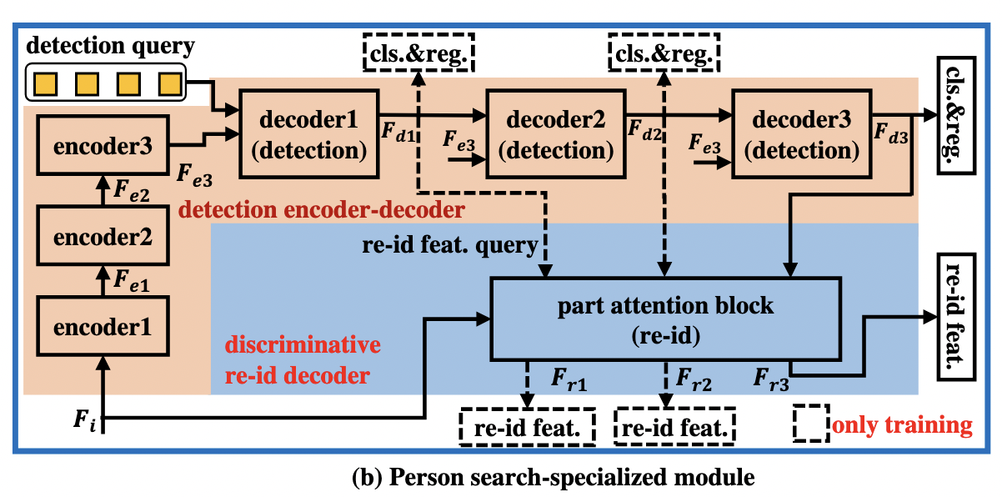
三、Method
行人搜索模块PSS结构
Detection Encoder-Decoder
组成：三个解码器、三个编码器
输入：从图像中提取的特征P_{i}
编码器输出：F_{e1}、F_{e2}、F_{e3}
第一个解码器将F_{e3}特征和N个检测查询作为输入
解码器输出：F_{d1}、F_{d2}、F_{d3}
在PSTR中，我们从骨干网络获得特征，并将其通过可变形卷积层来提取局部信息。得到的特征Pi被提供给我们的人员搜索专用(PSS)模块。此外，PSS模块将一组检测查询作为额外的输入，并分别生成用于检测和重识别的特征。PSS模块由一个检测编码器-解码器和一个判别式re-id解码器组成。检测编码器-解码器为检测查询预测分类和回归特征。另一方面，判别式re-id解码器为检测查询提取re-id特征。
Notes:
在安防领域具有重要的应用价值。

Slide 55
三、Method
行人搜索模块PSS结构
Multi-Scale Discriminative Re-id Decoder
组成：部分注意力块
输入：从图像中提取的特征P_{i}
注意力块输出：F_{r1}、F_{r2}、F_{r3}
生成：re-id特征
在训练过程中，这些判别式重识别解码器受到独立重识别损失的监督。
在推理过程中，将这些具有判别力的不同尺度的re-id特征串联起来，得到用于行人匹配的多尺度re-id特征。
通过在不同尺度上使用判别式re-id解码器，对其进行了简单的扩展
不同尺度的判别式重识别解码器将检测解码器特征作为重识别特征查询。
Notes:
在安防领域具有重要的应用价值。

Slide 56
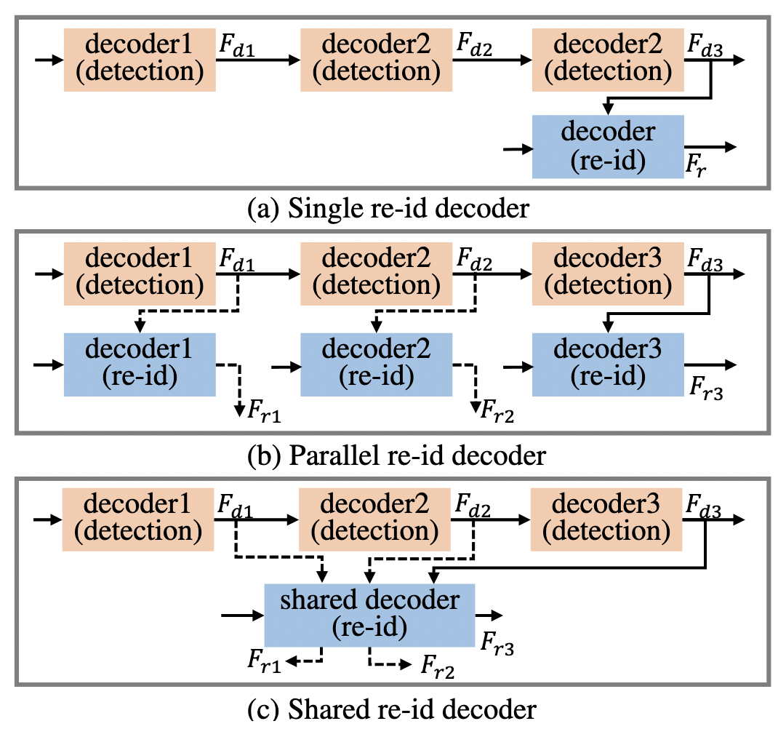
三、Method
(a)简单re-id解码器：使用最后一个检测特征F_{d3}作为re-id特征查询，并使用re-id解码器进行特征预测，但缺乏从单层监督中学习到的判别力强的re-id特征。
(b)并行re-id解码器：将来自每个检测解码器的特征作为re-id特征查询，利用3个并行解码器层生成re-id特征F_{r1}, F_{r2}, F_{r3}，
F_{r1}, F_{r2}仅在训练期间用于提供多级(中间)监督。
(c)共享re-id解码器：采用孪生结构，三个重识别特征查询都有一个共享解码器来生成三个重识别特征。与并行re-id解码器类似，共享re-id解码器方案在训练过程中也仅利用特征F_{r1}, F_{r2}。
如前所述，行人搜索中的行人检测和重识别两个子任务具有不同的目标(对象级识别和实例级匹配)。基于此，我们直接利用骨干特征作为判别式re-id解码器的输入，而不是使用检测编码器的特征。通过经验验证，与使用检测编码器的特征相比，这可以带来优越的性能。
判别式re-id解码器结构
Notes:
在安防领域具有重要的应用价值。

Slide 57
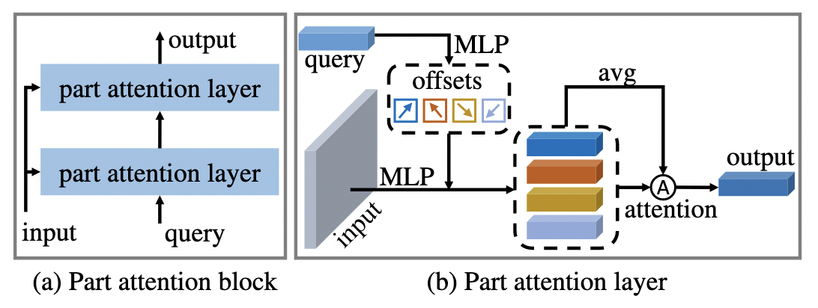
三、Method
部分注意力块和部分注意力层示意图
(a)判别式re-id解码器中的部分注意力块，该块包含两个部分注意力层，以编码不同部分（点）之间的关系。
(b)部分注意力层利用查询特征预测采样点，通过交叉注意力融合来自不同部位的特征，聚合这些采样点对应的特征
来自查询的注意力权重很难有效地捕获行人实例中的部件关系。因此，与标准的可变形注意力不同，我们没有使用来自查询特征的注意力权重。部分注意力在采样点对特征进行平均，然后通过调整交叉注意力模块来聚合不同部分的特征以生成输出。
Notes:
在安防领域具有重要的应用价值。

Slide 58


四、Experiment
增加gallery大小时比较竞争方法的mAP分数
表1 定量结果
Notes:
在安防领域具有重要的应用价值。

Slide 59


四、Experiment
image size：900 × 1500
Datasets：CUHK-SYSU、PRW
模型总共训练了24个epoch，我们使用的mini-batch大小为2。初始学习率设置为0.0001，并在第19和23个epoch将学习率降低10倍
(a) 不同解码器结构的影响，简单、并行和共享编码器
(b) 不同特征对 re-id 解码器的影响，包括来自检测编码器层 1、2、3 和主干的特征。
(c) 不同注意力层的影响，包括可变形注意力和PSTR中的部分注意力。
表2 不同设计对判别式re-id解码器的影响
上半部分显示了单尺度、两级和三级 re-id 解码器的性能。下半部分显示了我们的多尺度 re-id 解码器中各个尺度的性能，具有三个尺度。
多尺度re-id解码器将最后N个特征图作为不同分支的输入。三尺度re-id解码器取得了最佳性能。
表3 多尺度re-id解码器的影响
Notes:
在安防领域具有重要的应用价值。

Slide 60


四、Experiment
PSTR方法在CUHK-SYSU和PRW数据集上的定性结果
Notes:
在安防领域具有重要的应用价值。

Slide 61
五、Comparison
Method | SeqNet | AlignPS | COAT | PSTR | LEAPS
Paper | Sequential End-to-end Network for Efficient Person Search | Anchor-Free Person Search | Cascade Transformers for End-to-End Person Search | End-to-End One-Step Person Search With Transformers | End-to-End One-Step Person Search With Learnable Proposals
Journal | AAAI2021 | CVPR2021 | CVPR2022 | CVPR2022 | arXiv preprint2023
相同点 | End-to-End、Person Search
不同点 |  |  | Cascade Transformers | 行人搜索专用模块PSS | 新型柔性re-id头
具体阐述 |  |  | 基于Faster R-CNN，引入级联的遮挡注意力Transformer来扩展框架，以端到端的方式进行训练 | PSS包含检测编码器-解码器和判别式重识别解码器；提出一种简单的多尺度方案，以支持不同规模的行人实例的重识别 | 用一组稀疏的可学习的候选框作为输入，引入动态行人搜索头，直接预测行人边界框及其相应的重识别特征
Notes:
在安防领域具有重要的应用价值。

Slide 62


五、Comparison
图1 SeqNet方法框架
图2 AlignPS方法框架
Notes:
在安防领域具有重要的应用价值。

Slide 63
五、Comparison
基于Faster R-CNN目标检测器RPN网络，使用新的级联遮挡注意力Transformer扩展框架，用于端到端行人检索，采用由粗到细的策略来提高行人检测和行人重识别的质量，共三个阶段。
经过RolAlign后进行Tokenization和Token Mix-up阶段得到被展平的token并交换，映射到遮挡注意力上，最后将n个尺度的Transformer的输出连接到原始空间。
图1 COAT方法框架
LEAPS方法设计一个端到端的行人检索框架，而非进行手工设计的锚点和非极大抑制操作；用一组稀疏的可学习的候选框作为输入，引入动态行人搜索头，直接预测行人边界框及其相应的重识别特征，并引入多样化re-id样本匹配策略。
图2 LEAPS方法框架
Notes:
在安防领域具有重要的应用价值。

Slide 64
五、Comparison
图：LEAPS方法所展示的定性结果
Notes:
在安防领域具有重要的应用价值。

Slide 65
FCOS: Fully Convolutional One-Stage Object Detection
汇报人：杨思洁
二0二三年十月二十日

Slide 66
01
Abstract
02
Introduction
目 录
CONTENTS
03
Method
04
Experiment
Notes:
我的汇报由五个部分组成

Slide 67
一、Abstract
FCOS: Fully Convolutional One-Stage Object Detection
  FCN： per-pixel prediction进行检测；在每个foreground pixel（在训练时通过GT BBox进行监督）处预测1个4维的vector。
  label assignment：anchor-based方法中只有和GT BBox的IoU较高的anchor负责预测该object，因此正负样本不平衡。FCOS的GT BBox中所有pixel预测该object，利用尽可能多的正样本。
  multi-level FPN：处理ambiguity和low recall
  center-ness branch：尽可能消除low-quality BBox
One-Stage Object Detection：单步法目标检测
以ResNeXt-64x4d-101为backbone，AP达44.7%
在one-stage算法中准确度达到SOTA，并且算法更简单、速度更快
实现和traditional anchor-based detector可比的accuracy
Journal：2019 International Conference on Computer Vision (ICCV)
论文地址：arxiv.org/abs/1904.01355
会议日期：Aug 20, 2019
作者名称：Zhi Tian, Chunhua Shen∗, Hao Chen, Tong He
代码地址：https://github.com/tinyurl.com/FCOSv1
Notes:
在安防领域具有重要的应用价值。

Slide 68

二、Introduction
现状：当前SSD、RetinaNet、YOLOv3和Faster R-CNN等SOTA detector都是anchor-based
Anchor-Based Detector的缺点：
大量超参数且对超参数敏感、泛化能力差、正负样本不平衡、复杂计算...
Anchor-Free Detector：
YOLOv1：只有目标中心附近的像素负责预测该对象，Recall较低；
CornerNet：检测BBox的对角坐标，再对corner进行分组，需要复杂计算；
DenseBox family：无法应对ambiguity问题；
主要面对Low Recall和Ambiguity问题，FCOS针对以上两种问题进行改进。
图1：FCOS的工作原理
FCOS预测一个4D向量(l, t, r, b)编码每个前景像素的边界框的位置(在训练过程中由ground-truth边界框信息监督)。右图显示，当一个位置驻留在多个边界框中时，就该位置应该回归的边界框而言，它可能是模糊的。
Notes:
在安防领域具有重要的应用价值。

Slide 69




三、Method
图2：FCOS的网络架构
其中C3、C4和C5表示骨干网的特征图，P3到P7是用于最终预测的特征级别。H × W 是特征图的高度和宽度。‘/s’ (s = 8, 16,..., 128) 是特征图在级别到输入图像的下采样率。例如，所有数字均使用 800 × 1024input 计算。
Classification：每个location上有80D vector
Regression：每个location上有4D vector
Center-ness
Notes:
在安防领域具有重要的应用价值。

Slide 70


三、Method
Classification：每个location上有80D vector
Regression：每个location上有4D vector
Center-ness
Notes:
在安防领域具有重要的应用价值。

Slide 71

三、Method
图：结合Pytorch官方实现FCOS的源码绘制的更加详细的网络结构
Notes:
在安防领域具有重要的应用价值。

Slide 72


三、Method
图3：中心度分支
红色、蓝色和其他颜色分别表示 1,0 和它们之间的值。中心度由式(3)计算，随着位置偏离物体的中心，从1衰减到0。在测试时，网络预测的中心度与分类分数相乘，从而可以对远离对象中心的位置预测的低质量边界框进行加权。
Notes:
在安防领域具有重要的应用价值。

Slide 73




四、Experiment
表4 在minival拆分上所提出的中心度分支的消融实验
表6 FCOS 作为FPN与带有 FPN 的 RPN
表5 FCOS与其他最先进的两级或一级检测器(单一模型和单尺度结果)的精度比较
图4 IOU = 0.50 时与类别无关的精确召回曲线
Notes:
在安防领域具有重要的应用价值。

Slide 74




四、Experiment：Appendix
表7 视网膜网和FCOS的类不可知检测性能
表8 MS-COCO minival的消融研究
“#A”是RetinaNet中每个位置的锚框数量
图5 IOU = 0.75 时与类别无关的精确召回曲线
图6 IOU = 0.90 时与类别无关的精确召回曲线
Notes:
在安防领域具有重要的应用价值。

Slide 75


四、Experiment：Appendix
图5 IOU = 0.75 时与类别无关的精确召回曲线
Notes:
在安防领域具有重要的应用价值。

Slide 76
Optimal Proposal Learning for Deployable End-to-End Pedestrian Detection
汇报人：杨思洁
二0二三年十月十四日

Slide 77
01
Abstract
02
Introduction
目 录
CONTENTS
03
Method
04
Experiment
Notes:
我的汇报由五个部分组成

Slide 78
一、Abstract
Optimal Proposal Learning for Deployable End-to-End Pedestrian Detection
OPL： Optimal Proposal Learning，最佳提议学习 (OPL) 框架，
  使用CNN-based light detector并引入两个新模块来实现这一目标，包括粗到细 (Coarse-to-Fine, C2F) 学习策略，通过减少训练/测试中样本分配/输出的模糊性，为 Ground-Truth (GT) 实例提出精确的正建议；C2F旨在使模型有机会自适应地产生精确而无歧义的正样本。
  以及一个完整候选网络 (Completed Proposal Network, CPN) 来生成额外的信息补偿，以进一步召回行人难样本；CPN主要用于进一步细化建议分数，以成功召回所有行人。
  Deployable：可部署
End-to-End Pedestrian Detection：端到端行人检测
在CrowdHuman、TJU-Ped和Caltech上进行了大量的实验，优于现有方法
Journal：2023 IEEE/CVF CONFERENCE ON COMPUTER VISION AND PATTERN RECOGNITION (CVPR)
论文地址：https://openaccess.thecvf.com/content/CVPR2023/papers/Song_Optimal_Proposal_Learning_for_Deployable_End-to-End_Pedestrian_Detection_CVPR_2023_paper.pdf
会议日期：JUN 18-22, 2023
作者名称：Xiaolin Song, Binghui Chen, Pengyu Li, Jun-Yan He, Biao Wang, Yifeng Geng, Xuansong Xie, Honggang Zhang
* 国家自然科学基金资助项目(62076034)
Notes:
在安防领域具有重要的应用价值。

Slide 79

二、Introduction
本文通过联合优化大多数成熟的单阶段检测器中的分类和边界框回归子任务，将行人检测建模为定位一组行人的多任务学习问题。
图：
提出的最优提案学习(OPL)框架示意图
* 正负训练样本分别用红色和蓝色点表示
1）Completed Proposal Network(CPN)：引入额外响应补偿的利用，使检测器使检测器有机会召回更多的困难实例。
2）Coarse-to-Fine Learning(C2F)：逐步减少分配给该GT实例的正样本的训练数量。模型将自适应地细化分类决策边界以进行学习并输出精确的建议框，减少训练和测试阶段的模糊问题。
Notes:
在安防领域具有重要的应用价值。

Slide 80

三、Method
FCOS是一个基于anchor-free的单阶段目标检测算法
尽管是一个单阶段的目标检测算法，但是检测的精度却得到的极大的提升，远远超过了Faster-rcnn；
图：FCOS网络架构，分别为2019年和2020年发表版本
输入端 — 输入端表示输入的图片。该网络的输入图像大小为 W 和 H 。
基准网络 — 基准网络用来提取图片特征。论文使用FPN网络，对每个像素点进行多尺度预测。
Head输出端 — Head用来完成目标检测结果的输出。输出head有5个，这5个head是共享权重的，每个head有三个分支，分别为：目标类别classification(H×W×C)，中心度centerness(H×W×1)，和目标尺寸 Regression(H×W×4)。
Notes:
注意：2020年发表的版本，和2019年发表的版本有些不同。区别在于Center-ness分支的位置，在2019年论文的图中是将Center-ness分支和Classification分支放在一起的，但在2020年论文的图中是将Center-ness分支和Regression分支放在一起。论文中也有解释，将Center-ness分支和Regression分支放在一起能够得到更好的结果

Slide 81
三、Method
Classification：每个location上有80D vector
Regression：每个location上有4D vector
Center-ness
Notes:
在安防领域具有重要的应用价值。

Slide 82
三、Method
本文在FCOS检测器的基础上建立了流水线，提出了一种最优建议学习(OPL)框架。
OPL和FCOS进行比较：OPL也有三个独立分支：Regression、CPN、Classification，来自所有级别的特征映射共享相同的检测头。FCOS最后是卷积层输出结果，OPL则以C2F模块进行替代。
检测结果：
损失函数：
图：FCOS和OPL网络结构示意图
Notes:
在安防领域具有重要的应用价值。

Slide 83
二、Loss Function
FCOS: Fully Convolutional One-Stage Object Detection
PSTR: End-to-End One-Step Person Search With Transformers
Cascade Transformers for End-to-End Person Search
Optimal Proposal Learning for Deployable End-to-End Pedestrian Detection

Slide 84



三、Method
Coarse-to-Fine Learning(C2F) 从粗到细
C2F采用“一对多的M_{i}标签”分配策略，根据该块classification和regression分支预测质量平均分配一个GT实例的M_{i}正样本，
第i个分类块可以优化为：
随着特征通过n个分类块，且标签分配越来越严格，网络可以逐步找到一个满足训练目标的分类边界，即一对一分类。
C2F模块的整体损失函数:
图a：一对一分类的不同学习策略检测示例
图b：从粗到细(C2F)学习管道示意图
图c：C2F中基本分类块的体系结构
Notes:
在安防领域具有重要的应用价值。

Slide 85


三、Method
Completed Proposal Network(CPN) 完整候选网络
该模型对微小且被遮挡的困难实例的表示能力较差。在一对一的标签分配方式下，由于正样本较少，该问题会进一步恶化。
如图a所示，最左边的难样本比右边的容易样本的置信度分数低得多(低于0.1)
CPN同时将分类分支和回归分支的特征作为输入。分类特征(f_{cls})侧重于行人中区分性强的部分，回归特征(f_{reg})侧重于行人边界的整体定位。
CPN流水线一共包含三个流：F1、F2、F3
F1：不包含任何操作，确保所有提案都有机会参与端到端的优化过程，从而避免过拟合。
F2：增加多尺度特征增强模块MSFE，召回更多的困难实例
F3：捕获硬样本，并对其进行额外的增强
图a：不同设置下的检测示例
图b：完整提案网络(CPN)的示意图
图c：CPN 中多尺度特征增强 (MSFE) 的架构
Notes:
在安防领域具有重要的应用价值。

Slide 86
四、Experiment
数据集
CrowdHuman：旷视在2018年发布的数据集，其中包含训练集15000张，测试集5000张，验证集4370张。训练集和验证集中共有 470K 个实例，约每张图片包含23个人，同时存在各种各样的遮挡。每个人类实例都用头部边界框（Head BBox）、人类可见区域边界框（Visible BBox）和人体全身边界框（Full BBox）注释。
TJU-Ped：最近发布的一个多样化的高分辨率数据集，包括两个集合，即TJU-Ped-campus(55,088张图像，329,623个实例)和TJU-Ped-traffic(20,338张图像，43,618个实例)。
Caltech Pedestrians：加州理工学院提出的Caltech行人检测数据集，其中包含训练集图片18569张，验证集4366张。
评估设置
mMR：它是每幅图像误报(False positive Per Image, FPPI)的对数平均缺失率，范围为[10−2100]。mMR越低越好。
平均精度(AP)和召回率(Recall)作为参考。
利用一些子集进行评价：即可见度为[0.65,1]的合理集(R)、高度为[50,75]、可见度为[0.65,1]的合理小集(RS)、可见度为[0.2,0.65]的合理重遮挡集(HO)、R+HO和所有集(A)。除RS外，所有子集都包含高度大于50的行人。
训练细节
骨干网络：ImageNet上预训练的ResNet-50
GPU：Tesla-V100
GPU分配：
  CrowdHuman和-Caltech的实验使用4个GPU，每个GPU有2个图像。
  对于TJU-Ped，使用8个GPU。
Notes:
在安防领域具有重要的应用价值。

Slide 87




四、Experiment
（一）在CrowdHuman、TJU-Ped、Caltech数据集上的实验对比
表3 在TJU-PED-traffic数据集上的性能比较
表1 在CrowdHuman数据集上的性能比较
“NMS”列表示该方法是否使用NMS
表2 在TJU-PED-campus数据集上的性能比较
表4 在Caltech数据集上的性能比较
Notes:
在安防领域具有重要的应用价值。

Slide 88




四、Experiment
（二）在CrowdHuman数据集上的消融实验
表5 OPL各成分对CrowdHuman值集的影响
表7 CPN在CrowdHuman值集上的成分消融
n表示学习总步数
集合M = {M1，…， Mn}决定相应步骤的“One-to-Mi”标签分配策略。
表8 在CrowdHuman数据集上不同主干的实验
表6 不同架构的C2F在CrowdHuman值集上的融解研究
Notes:
在安防领域具有重要的应用价值。

Slide 89
五、Conclusion
Notes:
在安防领域具有重要的应用价值。

Slide 90
谢谢聆听！

